Slide 1

Sintaxis y Declaración
INGENIERÍA DE SISTEMAS Y COMPUTACIÓN

Slide 2
Sintaxis
INGENIERÍA DE SISTEMAS Y COMPUTACIÓN
Declaración y Creación
La sintaxis para declarar un arreglo bidimensional es la siguiente:
Declaración (3 formas)
<tipo de dato>[][] <nombre de la matriz>;
<tipo de dato> <nombre de la matriz>[][];
<tipo de dato> [][]<nombre de la matriz>;
Creación
<nombre de la matriz> = new <tipo de dato>[# de filas][# de columnas];

Slide 3
Sintaxis
INGENIERÍA DE SISTEMAS Y COMPUTACIÓN
Declaración y creación
Declaración
Creación
int[][] matrizInt;
double matrizDouble[][];
char [][]matrizChar;
boolean[][] matrizBoolean;
matrizInt = new int[5][5];
matrizDouble = new double[2][3];
matrizChar = new char[7][2];
matrizBoolean = new boolean[4][6];

Slide 4
Sintaxis
INGENIERÍA DE SISTEMAS Y COMPUTACIÓN
Declaración y creación al tiempo
Esta forma es la más común (declarar y crear en una sola línea):
int[][] matrizInt = new int[5][5];
double[][] matrizDouble = new double[2][3];
char[][] matrizChar = new char[7][2];
boolean[][] matrizBoolean = new boolean[4][6];

Slide 5
Sintaxis
INGENIERÍA DE SISTEMAS Y COMPUTACIÓN
Asignar variables
<tipo de dato>[][] <nombre matriz> = new <tipo de dato>[#fil / m][#col / n];
<nombre matriz>[indice fil. 0][indice col. 0] = <dato>;
<nombre matriz>[indice fil. 0][indice col. …] = <dato>;
<nombre matriz>[indice fil. 0][indice col. n-1] = <dato>;
<nombre matriz>[indice fil. 1][indice col. 0] = <dato>;
<nombre matriz>[indice fil. 1][indice col. …] = <dato>;
<nombre matriz>[indice fil. 1][indice col. n-1] = <dato>;
...
<nombre matriz>[indice fil. m-1][indice col. n-1] = <dato>;

Slide 6
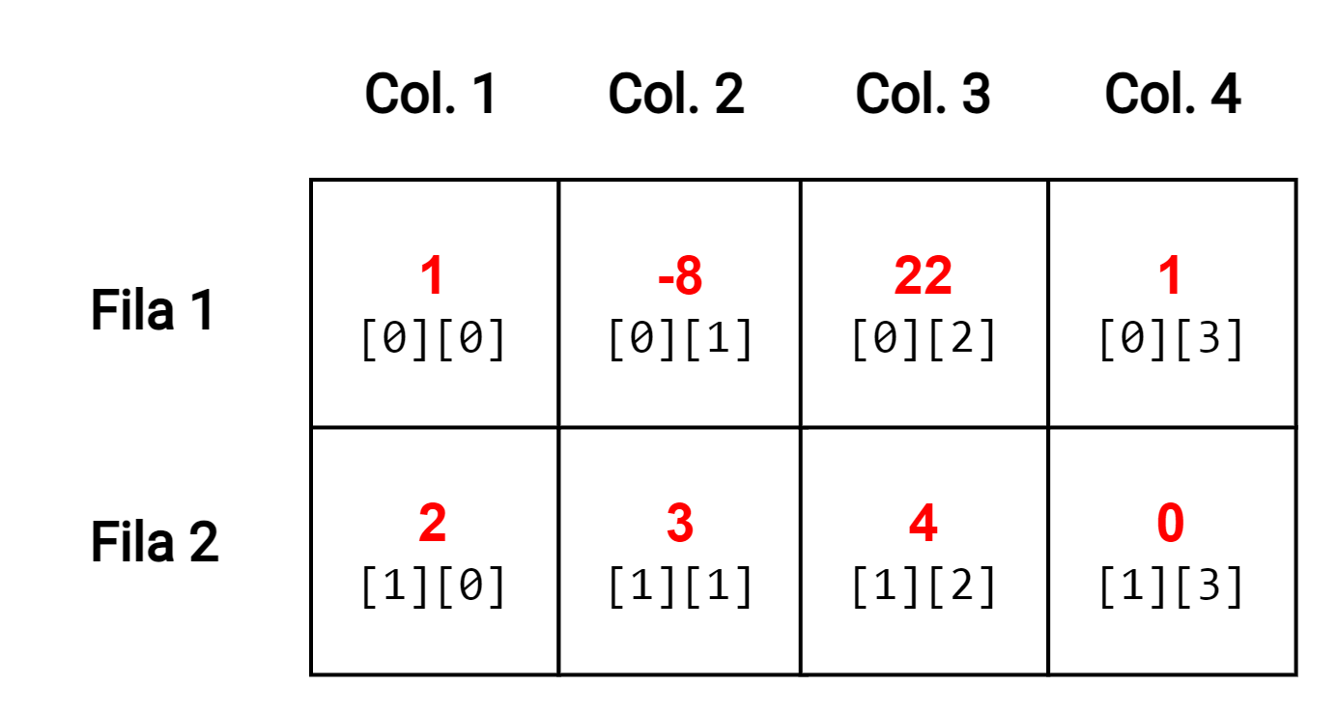
Sintaxis
INGENIERÍA DE SISTEMAS Y COMPUTACIÓN
Asignar variables
int[][] matrizEnteros = new int[2][4];
matrizEnteros[0][0] = 1;
matrizEnteros[0][1] = -8;
matrizEnteros[0][2] = 22;
matrizEnteros[0][3] = 1;
matrizEnteros[1][0] = 2;
matrizEnteros[1][1] = 3;
matrizEnteros[1][2] = 4;
matrizEnteros[1][3] = 0;

Slide 7
Sintaxis
INGENIERÍA DE SISTEMAS Y COMPUTACIÓN
Declaración y creación (segundo método)
Utilizando esta sintaxis es posible asignar los elementos sin necesidad de utilizar la pareja de índices, además de no definir un tamaño:
<tipo de dato>[][] <nombre del arreglo> = {
{<dato>, <dato>, …, <dato>},
{<dato>, <dato>, …, <dato>},
…
{<dato>, <dato>, …, <dato>}
};

Slide 8
Sintaxis
INGENIERÍA DE SISTEMAS Y COMPUTACIÓN
Utilizando la misma matriz de ejemplo:
int[][] matrizEnteros = {
{1, -8, 22, 1},
{2, 3, 4, 0}
};

Slide 9
Sintaxis Python
INGENIERÍA DE SISTEMAS Y COMPUTACIÓN
Declaración y creación en Python
En Python no es necesario declarar la matriz como tal, y no es necesario indicar su tamaño.
Es importante es utilizar correctamente los símbolos y seguir el orden correcto entre filas y columnas.
matriz_enteros = [
[1, -8, 22, 1],
[2, 3, 4, 0]
]

Slide 10

Sintaxis Python
INGENIERÍA DE SISTEMAS Y COMPUTACIÓN
Declaración y creación en Python
Utilizando la librería Numpy:
import numpy as np # np -> alias/abrev.
matriz_enteros = np.array([
[1, -8, 22, 1],
[2, 3, 4, 0]
])
matriz_2 = np.array([
[1, 2, 3],
[4, 5, 6],
[7, 8, 9]
])

Slide 11
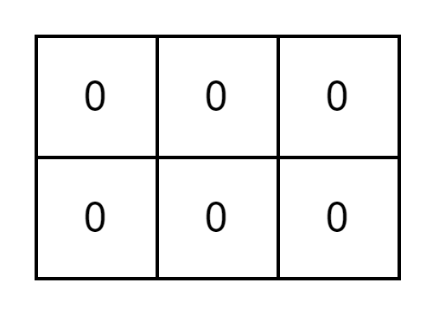
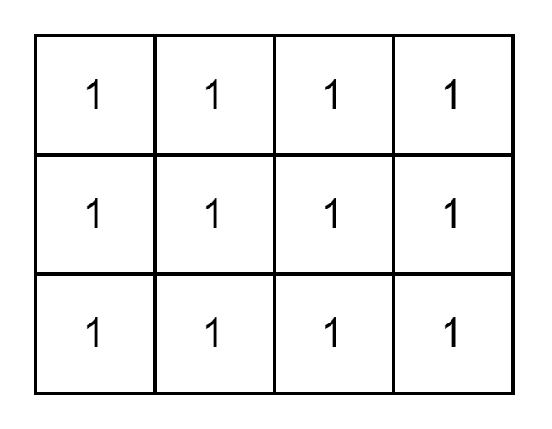
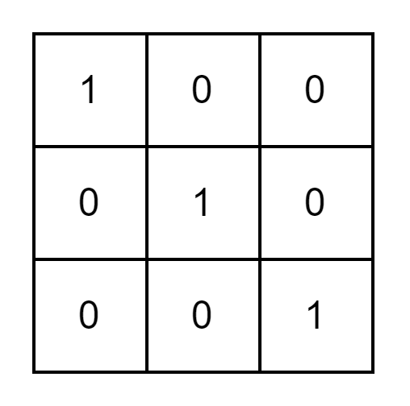
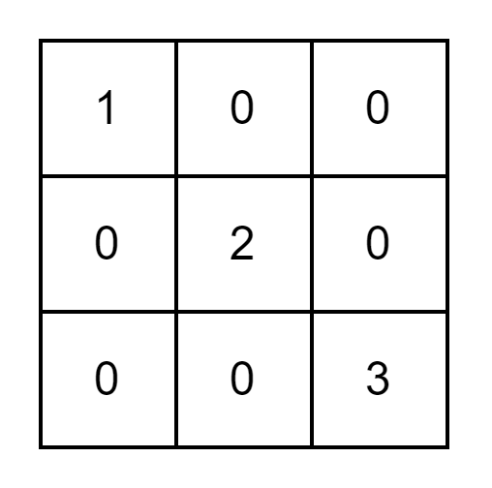
Sintaxis Python
INGENIERÍA DE SISTEMAS Y COMPUTACIÓN
Algunos métodos de Numpy
Sintaxis | Explicación | Ejemplo
np.zeros((#fil,#col)) | Crea y rellena una matriz de ceros | np.zeros((2,3))
np.ones((#fil,#col)) | Crea y rellena una matriz de unos | np.ones((3,4))
np.eye(dim) | Crea una matriz identidad, que por su naturaleza siempre es cuadrada | np.eye(3)
np.diag([dato1,…,datoN]) | Crea una matriz con los datos especificados como diagonal principal, lo demás datos son ceros | np.diag([1, 2, 3])

